Slide 1


IZMB – fotonové záření
4. přednáška

Slide 2
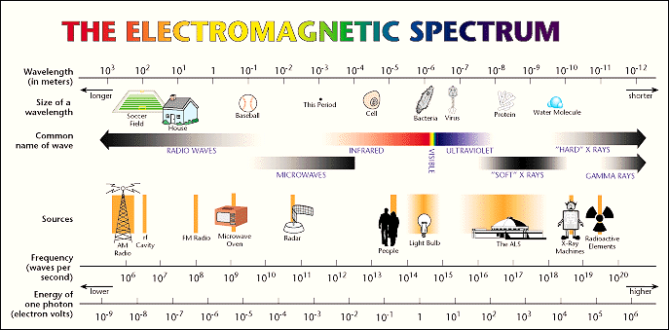

Slide 3
RTG
RTG je nepostradatelné v dnešní medicíně.
Jak ovšem vzniká?
Jak je detekujeme?
Jak interaguje s látkou?
Jaké veličiny jsou s ionizujícím zářením spjaté?
O všem bude řeč…

Slide 4
RTG
Ze zákona elektromagnetické indukce vyplývá, že při pohybu el. náboje se indukuje magnetické pole.
Pokud je náboj prudce zpomalen, přebytečná energie se přemění v elektromagnetické záření.
Intenzita a energetické spektrum záření je obvykle značně široké, ale má své fyzikální limity.

Slide 5
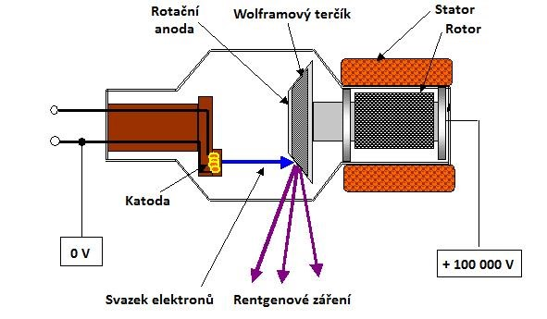
Rentgenka

Slide 6
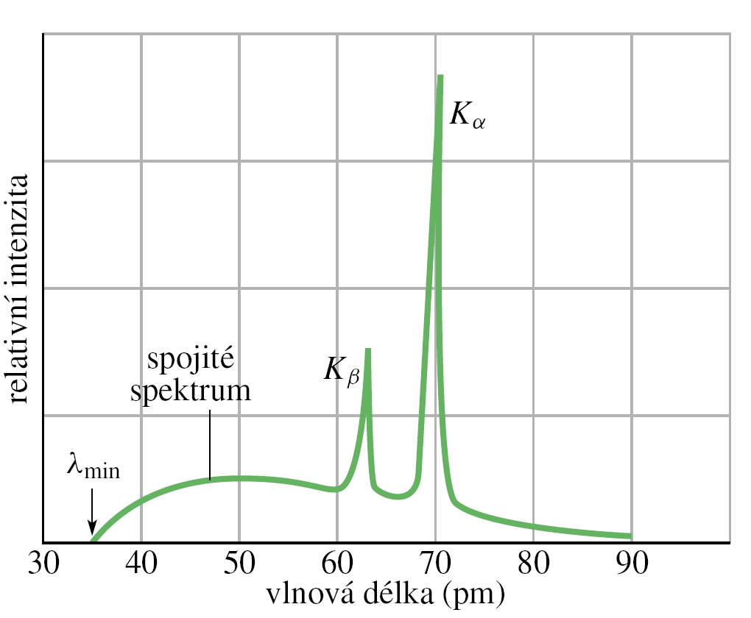
Rentgenka
Závislost intenzity rtg záření na vlnové délce při dopadu elektronů s kinetickou energii E_{k,0}=35 keV na molybdenový terč (urychlovací napětí 35 kV). Na x ose vlnová délka (lambda min = energie max)

Slide 7
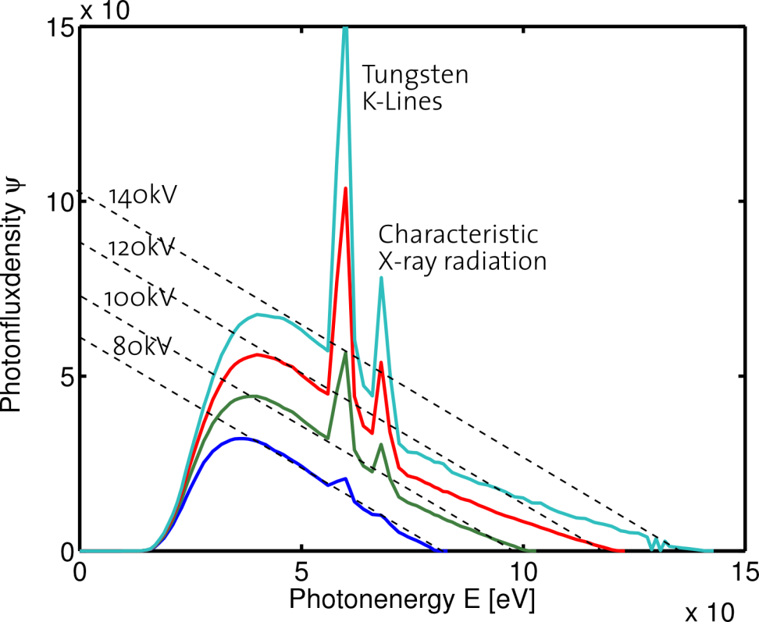
RTG
Na ose x je tentokrát energie fotonů! Tungsten = wolfram

Slide 8
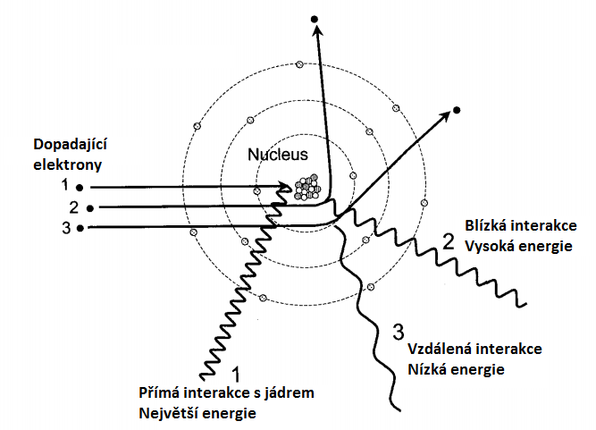
Brzdné RTG
Brzdné záření má spojité spektrum. Je to dáno různými směry dopadů, při kterých dochází k různým ohybům drah dopadajících elektronů. Čím větší je ohyb, tím větší je změna E a p elektronu a tím větší E a p má emitovaný foton. Vše plyne ze zákonů zachování energie a hybnosti.

Slide 9
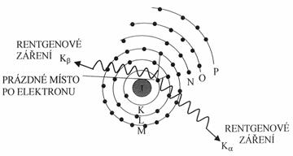
Charakteristické RTG
Charakteristické záření nemá spojité spektrum, protože vzniká jinak než brzdné záření. Char. RTG vzniká při deexcitaci elektronů u těžších atomů ve vrstvách blízkých jádru (n= 1-3), kdy se emituje foton o energiích RTG. Pro přeskoky mezi danými dvěma hladinami el. obalu je energie u daného prvku vždy stejná a proto i frekvence vyzářeného fotonu je stejná a výsledné spektrum je diskrétní.

Slide 10
Vznik γ záření (Co)
J P
E [keV]
5 +
2823,9
4 +
2505,7
γ
2 +
1332,5
γ
γ
γ
0 +
0
99,88%
> 99,9%
0,12%
< 0,1%
Protože jsou protony a neutrony fermiony, mohou se nacházet pouze na přesně daných energetických hladinách (podobně jako elektrony - viz Pauliho vylučovací princip), proto i energie celého jádra může nabývat pouze daných hladin. Při štěpení se energie jádra zmenšuje a přebytek energie je buď předáván nově vnikajícím částicím a nebo je vyzářen formou fotonů. Zde Co přechází beta-rozpadem na excitovaný Ni (existují 2 různé cesty), který posléze deexcituje (jeho jádro deexcituje) a vyzáří se fotony.

Slide 11
Vznik γ záření (Tc)
J P
E [keV]
1/2 +
1357,2
1/2 +
920,6
3/2 –
509,1
γ
γ
1/2 –
142,7
γ
0
9/2 +
82,5%
16,5%
1,0%

Slide 12
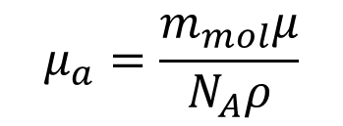
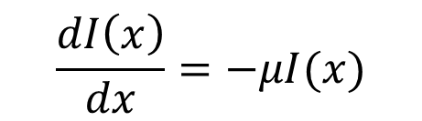
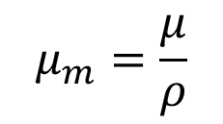
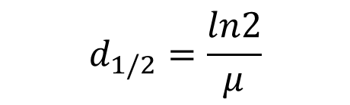
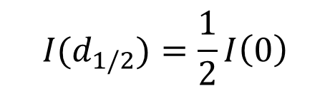

Útlum záření
$$\frac{dI\left(x\right)}{dx}=−μI(x)$$
Δx
$$I(x)=I\left(0\right)e^{−μx}$$
I I - ΔI
$$I(d_{1/2})=\frac{1}{2}I\left(0\right)$$
x x + Δx
$$d_{1/2}=\frac{ln2}{μ}$$
$$μ_{m}=\frac{μ}{ρ}$$
$$μ_{a}=\frac{m_{mol}μ}{N_{A}ρ}$$
D_{1/2} je polotloušťka a μ je lineární koeficient útlumu. Zavádí se hmotnostní koeficient útlumu, který je nezávislý na hustotě látky a atomový koeficient útlumu, který je nezávislý jak na hustotě tak i na látkovém množství.

Slide 13
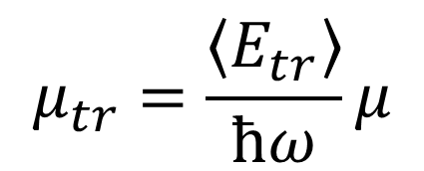
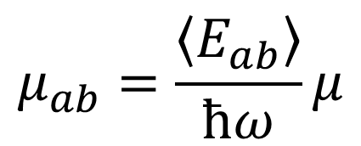
Útlum záření
Foton předává energii částicím látky.
Energie částic je buď absorbována nebo opětovně vyzářena (rozptýlena).
Zavádí se koeficient útlumu a koeficient absorpce.
$$μ_{tr}=\frac{\left\langle E_{tr}\right\rangle }{ħω}μ$$
$$μ_{ab}=\frac{\left\langle E_{ab}\right\rangle }{ħω}μ$$
Pokud lineární koeficient útlumu vynásobíme poměrem střední hodnoty absorbované energie a energie původního záření (ħω) dostáváme koeficient absorpce. (ħ = h/2π)
Koeficienty popisují jak moc je záření utlumeno/absorbováno.

Slide 14
Interakce fotonů
Fotoelektrický jev
  Lin. Koeficient útlumu - τ
Rayleighnův rozptyl
  Lin. Koeficient útlumu - σ_{R}
Comptonův jev
  Lin. Koeficient útlumu - σ_{C}
Tvorba elektron-pozitronový pár
  Lin. Koeficient útlumu - κ
Každý z těchto jevů má svůj vlastní lineární koeficient útlumu, který se podílí na celkovém útlumu záření!!!

Slide 15
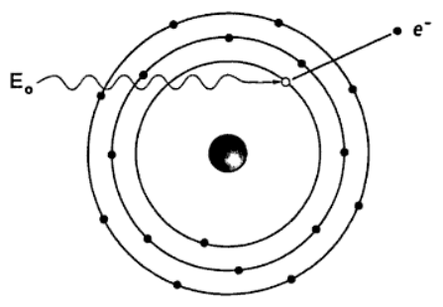
Fotoelektrický jev
Energie fotonu je absorbována elektronem a následně je využita k jeho ionizaci.
Energie musí být dostatečná k ionizaci.

Slide 16
Fotoelektrický jev
  Vnitřní:
    Elektron je vytržen z elektronového obalu.
    Neopouští ovšem látku, ale není vázán na konkrétní atom.
    Stává se z něj vodivostní elektron a podílí se na lepším vedení elektrického proudu látkou, např. polovodiče.
  Vnější:
    Elektron je vytržen z el. obalu.
    Opouští látku a je zcela volným.
    Vzniklou „díru“ může zaplnit elektron z vyšší vrstvy a vyzářit foton.
    Vyzářený foton může okamžitě způsobit vnější fotoelektrický jev a vyrazit další (tzv. Augerův) elektron.
Notes:
Druhy fotoelektrického jevu a jejich stručný popis.

Slide 17
Fotoelektrický jev
  Fluorescenční výtěžek ω_{K(L)} udává podíl pravděpodobností emise fotonu a Augerova elektronu při zaplnění dané volné hladiny (K nebo L).
Je patrné, že Augerovy elektrony mají větší pravděpodobnost emise u lehčích atomů. U těžších převažuje fotoemise (pro vrstvu K velmi výrazně)
Pro hladinu L je poměr výrazně nižší, takže při absorpci fotonu elektronem z hladiny L je větší pravděpodobnost emise Augerova elektronu než při absorpci na K hladině i pro těžší atomy.

Slide 18
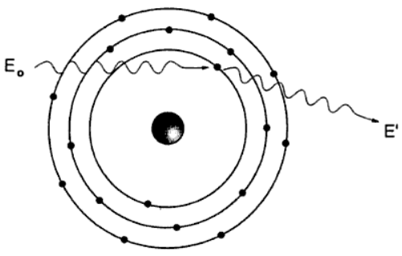
Rayleighův rozptyl
Foton interaguje s elektronem z obalu.
Dojde pouze k rozptylu fotonu, což nemá za následek ztrátu jeho energie.

Slide 19
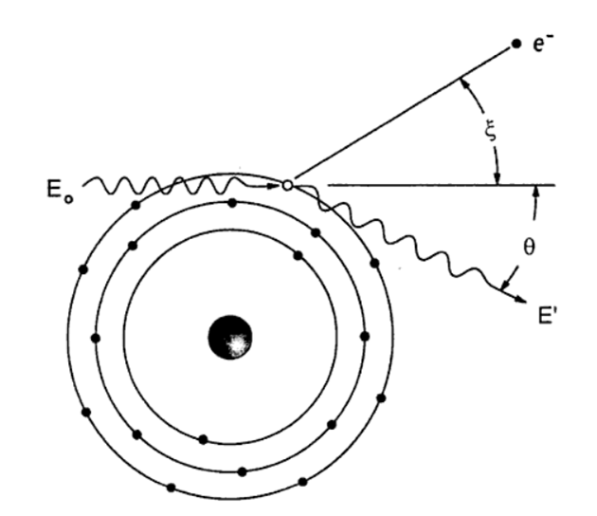
Comptonův rozptyl
Foton interaguje s elektronem z vyšší vrstvy obalu.
Dojde k rozptylu fotonu i vyražení elektronu z obalu.

Slide 20
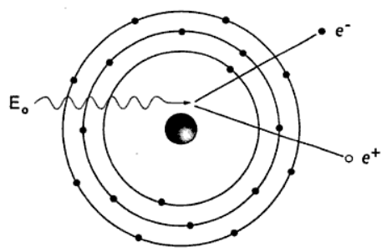
e⁻ - e⁺ pár
V blízkosti těžkého jádra se může foton přeměnit na elektron a pozitron.
Důkaz, že hmota a energie jedno jest.

Slide 21
Dominance
Graf je rozdělen na 3 oblasti podle dominance daného jevu. Tato dominance je ovlivněna energií dopadajícího fotonu a atomovým číslem atomu na který foton dopadá.

Slide 22
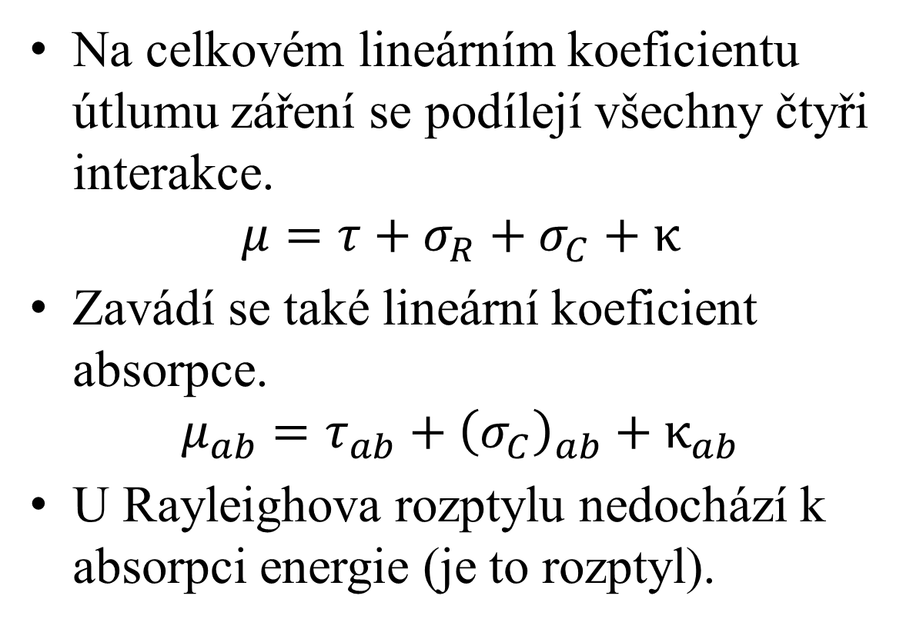
Lin. Koef. útlumu
Na celkovém lineárním koeficientu útlumu záření se podílejí všechny čtyři interakce.
$$μ=τ+σ_{R}+σ_{C}+κ$$
Zavádí se také lineární koeficient absorpce.
$$μ_{ab}=τ_{ab}+{\left(σ_{C}\right)}_{ab}+κ_{ab}$$
U Rayleighova rozptylu nedochází k absorpci energie (je to rozptyl).

Slide 23
Ionizující záření
Je tok částic, které mohou ionizovat atomy či excitovat jádra.
Rozlišujeme dva typy:
  Přímo ionizující záření.
  Nepřímo ionizující záření.

Slide 24
Přímo ionizující z.
Je tvořeno elektricky nabitými částicemi (α,β⁺,β⁻-záření, protony…).
Mohu mít dostatečnou energii k ionizaci atomů.
Při průchodu absorbujícím prostředím dochází k ionizačním ztrátám (záření předává energii okolním částicím), čímž dochází k narušení rovnováhy.

Slide 25
Přímo ionizující z.
Čím větší hmotnost nebo náboj tím větší je ionizační ztráta.
Větší ionizační ztráta znamená předání víc energie na malé dráze letu.
Tudíž záření má malou pronikavost, ale na malé ploše dochází k velkému počtu ionizací.
Tento stav popisuje veličina lineární přenos energie (L).

Slide 26
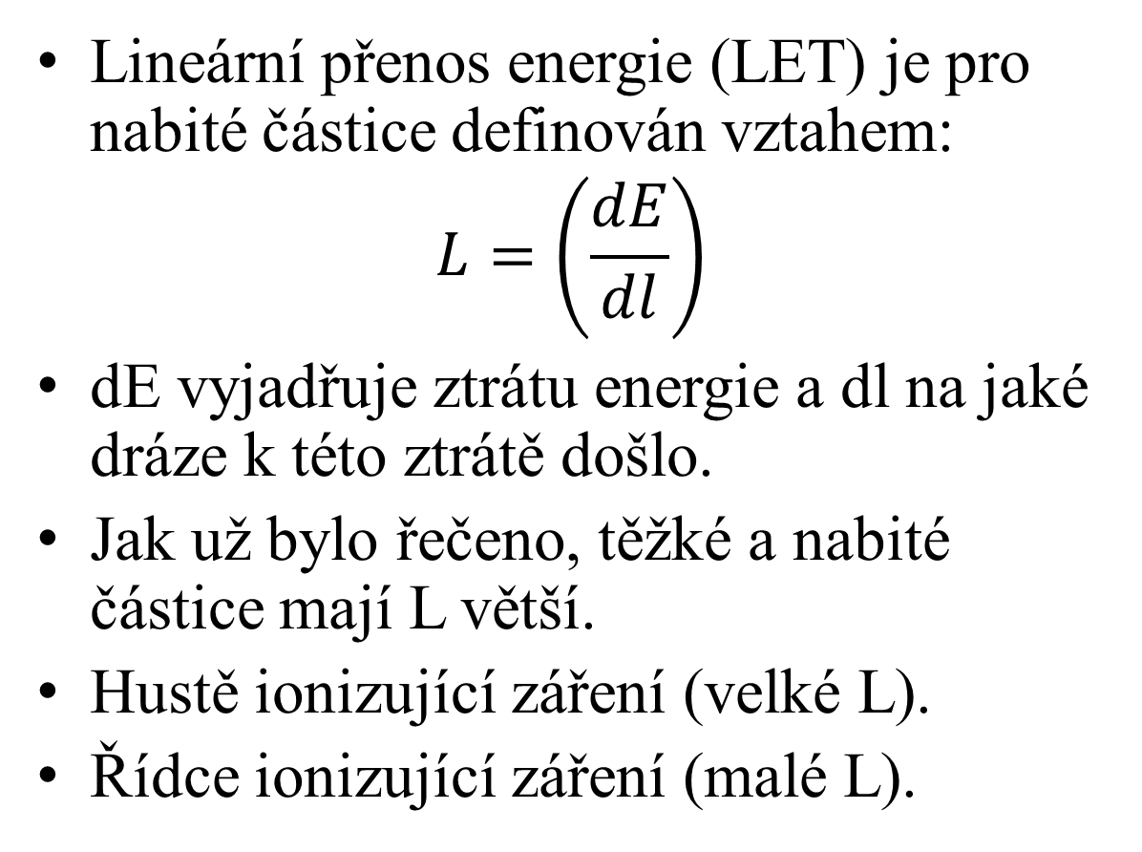
Přímo ionizující z.
Lineární přenos energie (LET) je pro nabité částice definován vztahem:
$$L=\left(\frac{dE}{dl}\right)$$
dE vyjadřuje ztrátu energie a dl na jaké dráze k této ztrátě došlo.
Jak už bylo řečeno, těžké a nabité částice mají L větší.
Hustě ionizující záření (velké L).
Řídce ionizující záření (malé L).

Slide 27
Nepřímo ionizující z.
Je tvořeno elektricky neutrálními částicemi jako jsou fotony a neutrony.
Jejich průchod látkou téměř neionizuje prostředí.
Ovšem po interakci s látkou se mohou uvolnit sekundární, přímo ionizující částice, které již mohou prostředí ionizovat (pokud mají dostatečnou energii).

Slide 28
Veličiny
Z logiky věci se dělí na čtyři skupiny.
  Popisující zdroj ionizujícího záření.
  Popisující ionizující záření v prostoru.
  Popisující interakci s hmotou.
  Popisující interakci s živou hmotou.

Slide 29
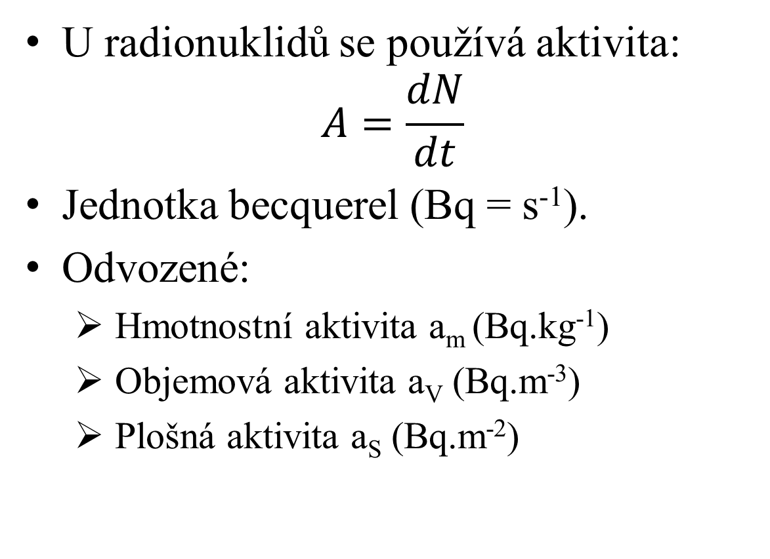
Veličiny
U radionuklidů se používá aktivita:
$$A=\frac{dN}{dt}$$
Jednotka becquerel (Bq = s⁻¹).
Odvozené:
  Hmotnostní aktivita a_{m} (Bq.kg⁻¹)
  Objemová aktivita a_{V} (Bq.m⁻³)
  Plošná aktivita a_{S} (Bq.m⁻²)
Notes:
Dříve curie. 1 Ci = 3,7 10^10 Bq

Slide 30
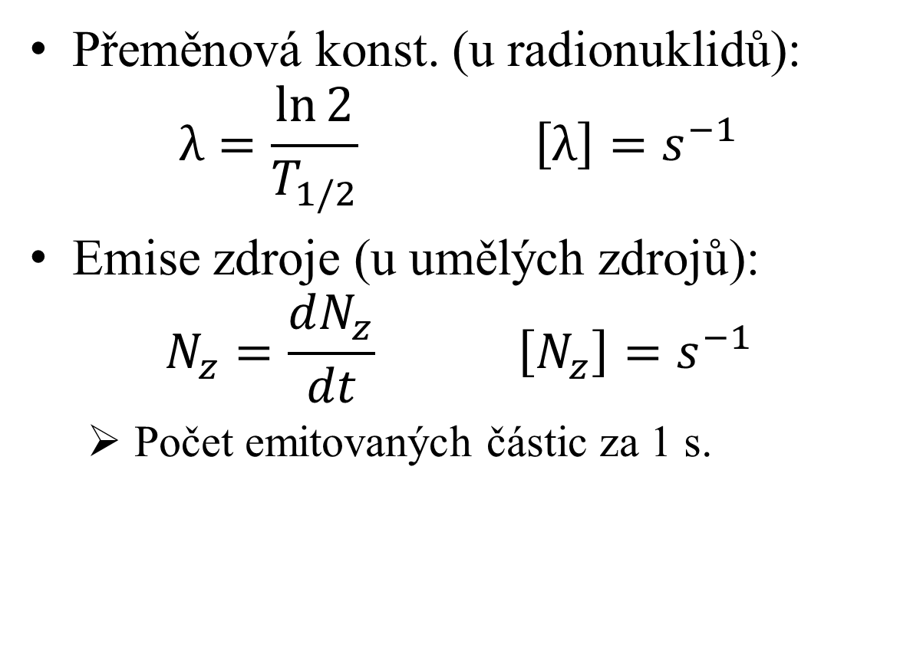
Veličiny
Přeměnová konst. (u radionuklidů):
$$λ=\frac{\ln{2}}{T_{1/2}} \left[λ\right]=s^{−1}$$
Emise zdroje (u umělých zdrojů):
$$N_{z}=\frac{dN_{z}}{dt} \left[N_{z}\right]=s^{−1}$$
  Počet emitovaných částic za 1 s.

Slide 31
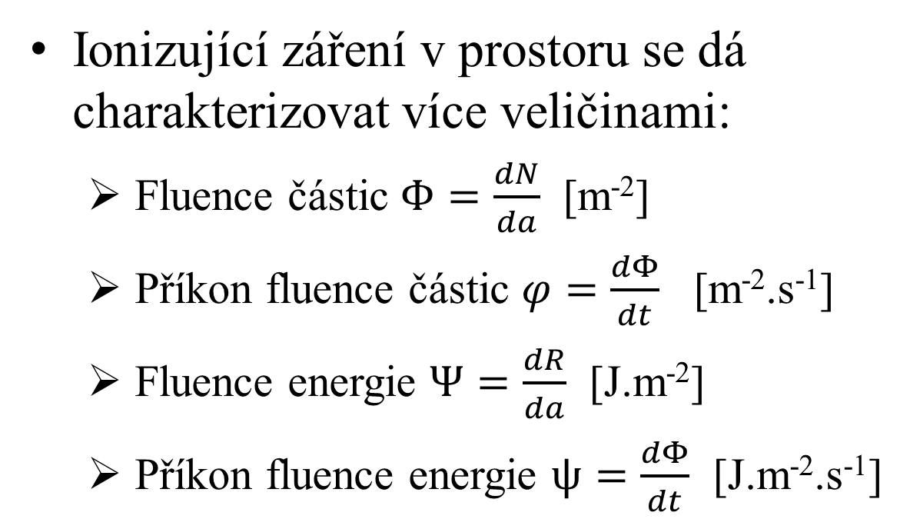
Veličiny
Ionizující záření v prostoru se dá charakterizovat více veličinami:
  Fluence částic $Φ=\frac{dN}{da}$ [m⁻²]
  Příkon fluence částic $φ=\frac{dΦ}{dt}$ [m⁻².s⁻¹]
  Fluence energie $Ψ=\frac{dR}{da}$ [J.m⁻²]
  Příkon fluence energie $ψ=\frac{dΦ}{dt}$ [J.m⁻².s⁻¹]
Fluence částic udává podíl počtu částic dN, které dopadly na plochu da.
Příkon fluence částic již uvažuje i časovou složku a dá se mluvit o „rychlosti fluence částic“
Zbylé dvě veličiny jsou obdobné, jen se nezabývají počtem částic, ale celkovou energií dR, která dopadla na plochu da.

Slide 32
Veličiny
Pravděpodobnost interakce ionizujícího záření je charakterizována účinným průřezem σ.
Pokud již k interakci dojde, tak nás zajímá, kolik energie látka absorbuje, což můžeme popsat veličinami dávka (D) a kerma (K).

Slide 33
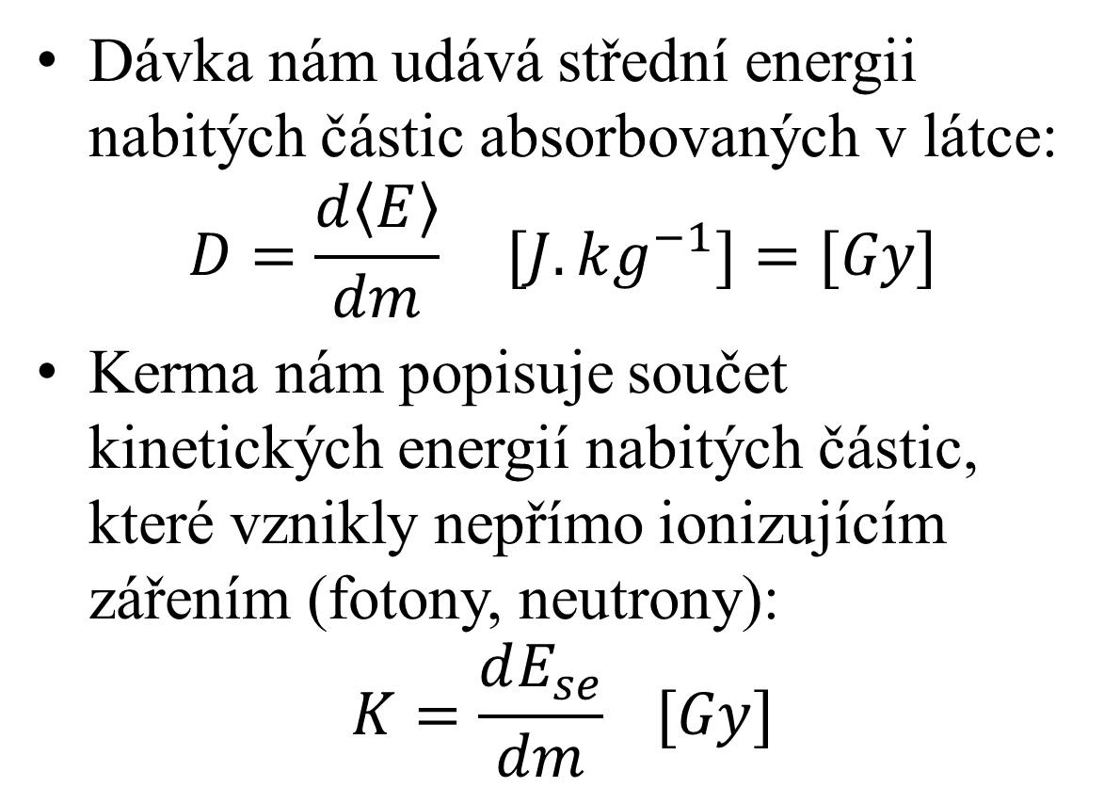
Veličiny
Dávka nám udává střední energii nabitých částic absorbovaných v látce:
$$D=\frac{d\left\langle E\right\rangle }{dm} [J.kg^{−1}]=[Gy]$$
Kerma nám popisuje součet kinetických energií nabitých částic, které vznikly nepřímo ionizujícím zářením (fotony, neutrony):
$$K=\frac{dE_{se}}{dm} [Gy]$$
Notes:
Stará jednotka rad (1 Gy = 100 rad)

Slide 34
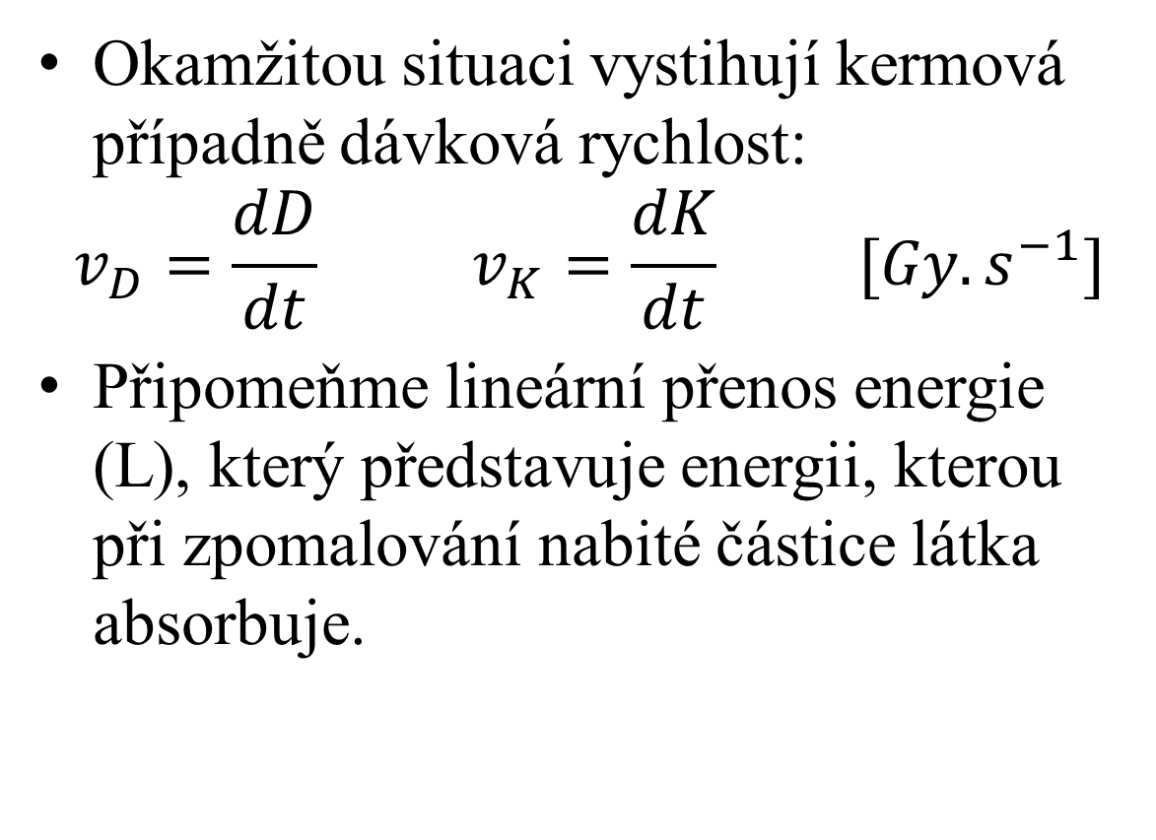
Veličiny
Okamžitou situaci vystihují kermová případně dávková rychlost:
$$v_{D}=\frac{dD}{dt} v_{K}=\frac{dK}{dt} [Gy.s^{−1}]$$
Připomeňme lineární přenos energie (L), který představuje energii, kterou při zpomalování nabité částice látka absorbuje.
Notes:
Umělé zdroje např. rentgenka, urychlovače atp…

Slide 35
Veličiny
Při interakci ionizujícího záření s živou hmotou závisí nejen na dávce, ale také na druhu záření a na tkáni, kterou ionizující záření prochází.
Existuje několik veličin.
Dávkový ekvivalent vyjadřuje biologický účinek záření na člověka, které je charakterizováno veličinou L (lineární přenos energie).
Atd……… příště podrobněji
Notes:
Tento ekvivalent byl stanoven opravdu pouze pro člověka

Slide 36

Konec

